Slide 1
Chọn mẫu và cỡ mẫu
TS Lê Ngọc Của
Trưởng khoa Khoa Học Sức Khỏe
Trường Đại Học Cửu Long

Slide 2
Định nghĩa
Chọn mẫu là quá trình chọn một phần các đối tượng của quần thể NC → nghiên cứu

Slide 3
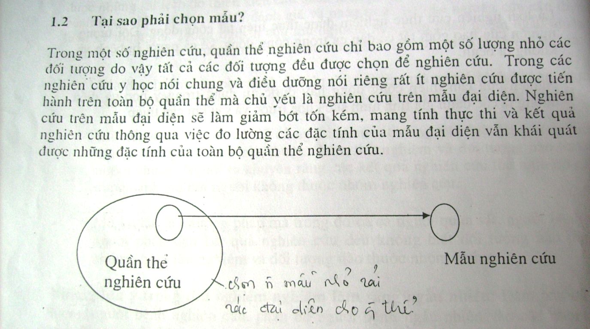

Slide 4
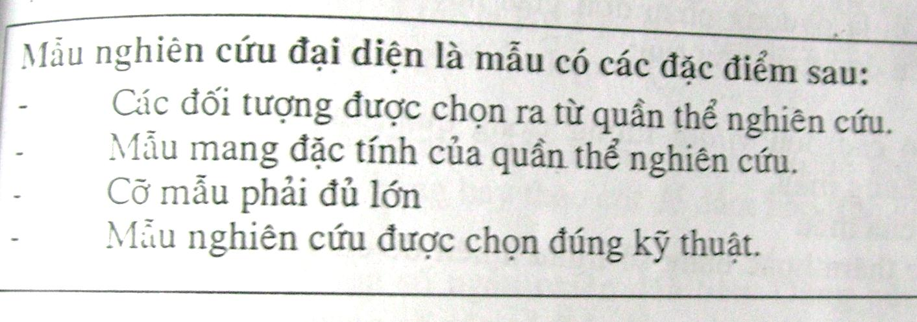
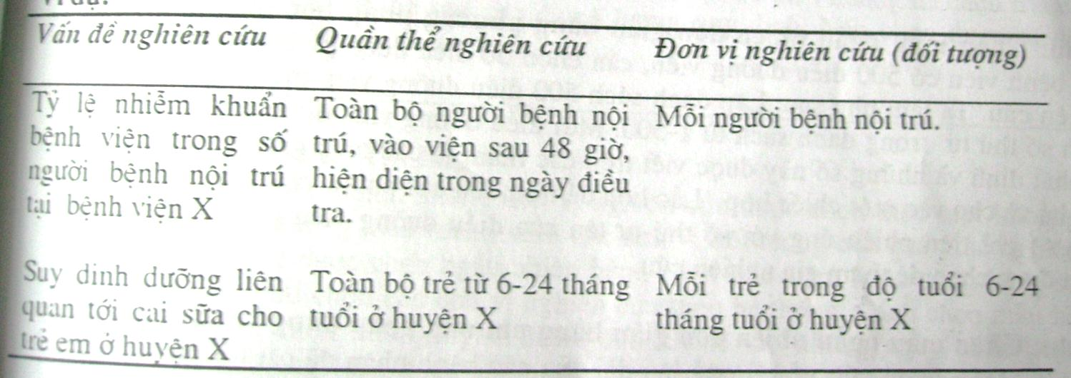

Slide 5
PP chọn mẫu ngẫu nhiên

Slide 6
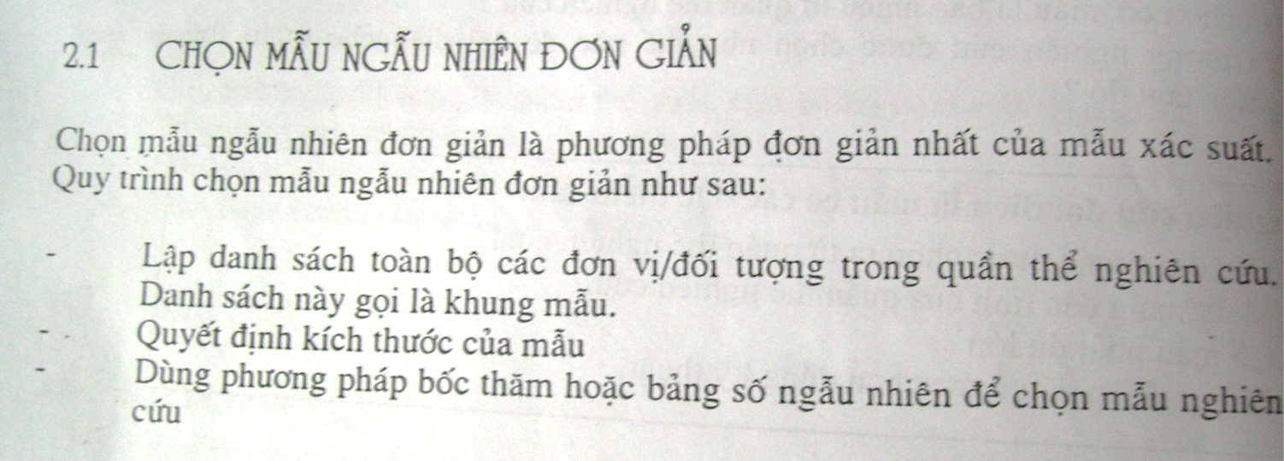

Slide 7
- Chọn mẫu ngẫu nhiên dùng bảng số ngẫu nhiên
2
3

Slide 8
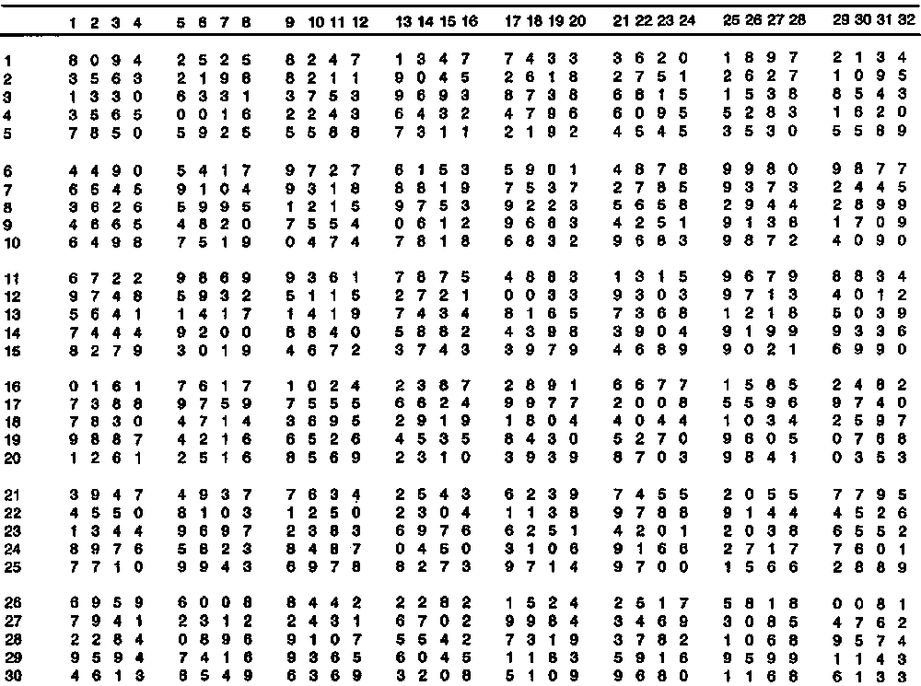
Bảng số ngẫu nhiên

Slide 9
Cách tạo bảng số ngẫu nhiên
Excel
Hàm Randbetween(n₁,n _{k})
Ô đầu tiên = Randbetween(n₁,n _{k})
Copy và dán các ô kế tiếp

Slide 10
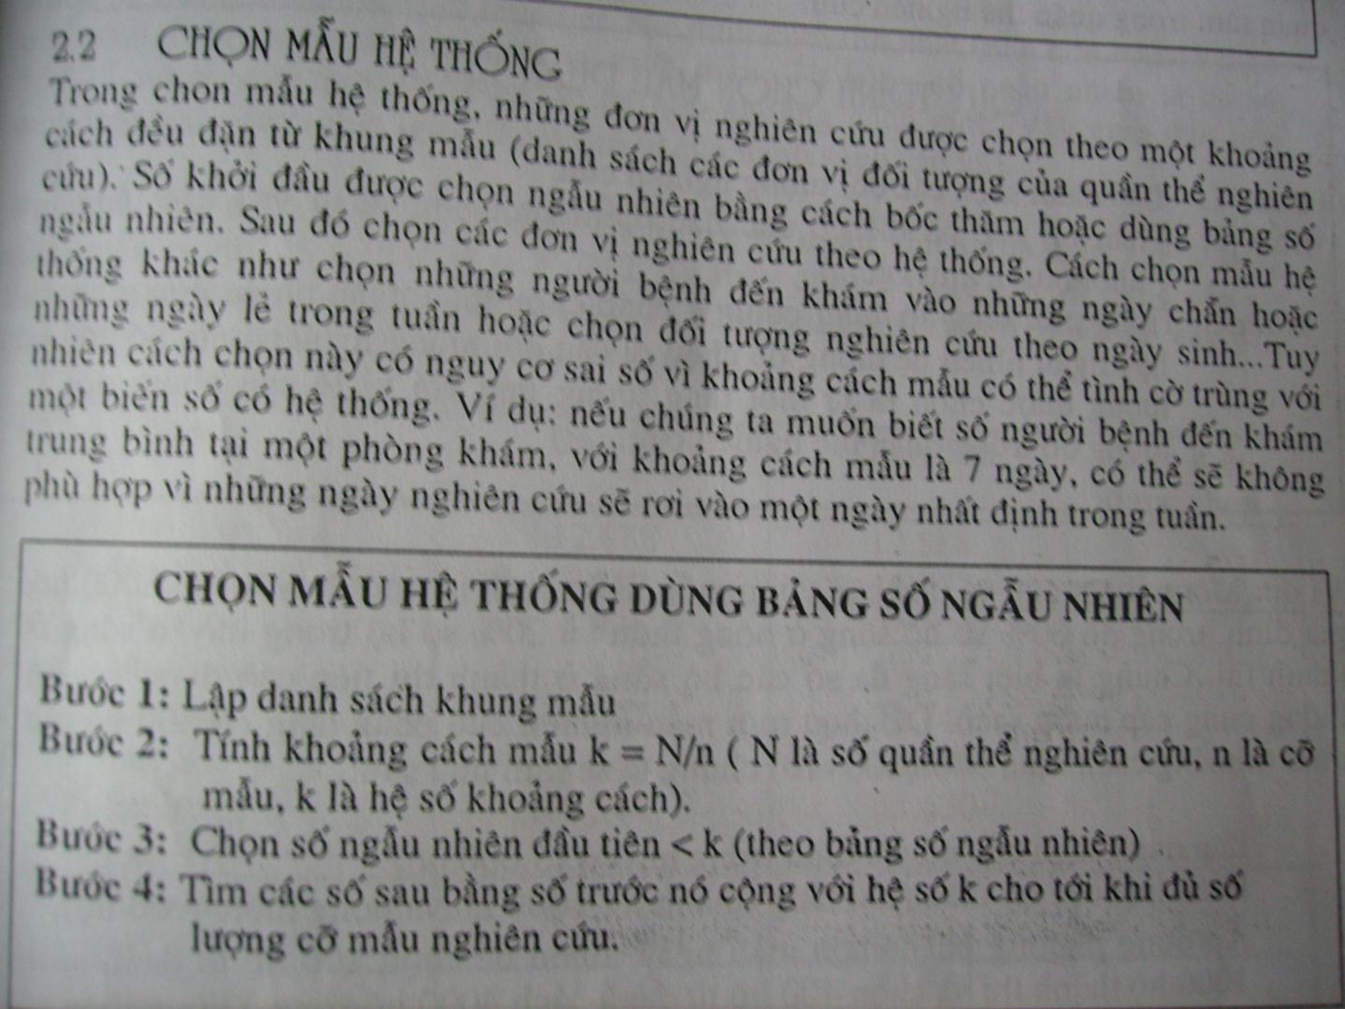

Slide 11
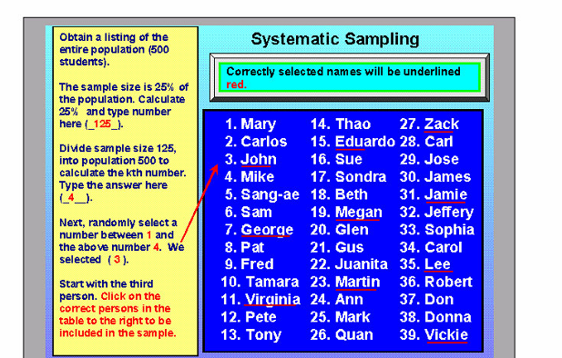

Slide 12
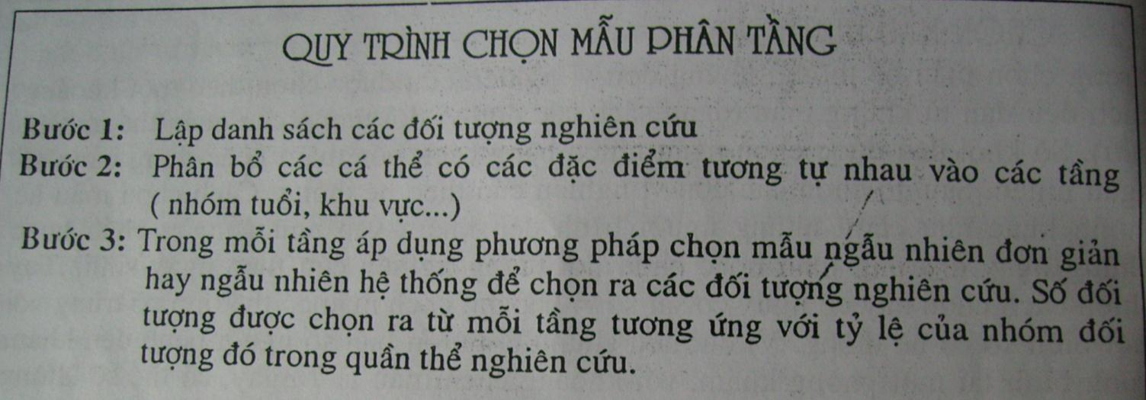

Slide 13
CHỌN MẪU = 500 HỘ

Slide 14
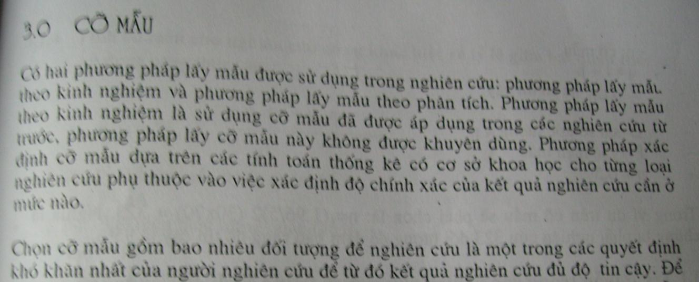

Slide 15
CỠ MẪU CHO NGHIÊN CỨU MÔ TẢ CẮT NGANG
Ước lượng một tỷ lệ
n
=1,96 VỚI MỨC ĐỘ TIN CẬY 95%
= Tỉ lệ hiện mắc
= độ sai sót , thường dao động +/- 4%

